Slide 1






纯免费PPT即点即下载，无注册、无套路
http://gitppt.com
不信你试试（狗头）
添加标题文字

Slide 2

纯免费PPT即点即下载，无注册、无套路
http://gitppt.com
不信你试试（狗头）
目录
第一篇 请输入标题文字
第三篇 请输入标题文字
第二篇 请输入标题文字
第四篇 请输入标题文字

Slide 3


纯免费PPT即点即下载，无注册、无套路
http://gitppt.com
不信你试试（狗头）
第一篇 请输入标题文字

Slide 4


纯免费PPT即点即下载，无注册、无套路
http://gitppt.com
不信你试试（狗头）
端午临中夏，时清日复长。
盐梅已佐鼎，曲糵且传觞。
事古人留迹，年深缕积长。
当轩知槿茂，向水觉芦香。
亿兆同归寿，群公共保昌。
忠贞如不替，贻厥后昆芳。
唐·李隆基

Slide 5


纯免费PPT即点即下载，无注册、无套路
http://gitppt.com
不信你试试（狗头）
添加标题文字
端午临中夏，时清日复长。盐梅已佐鼎，曲糵且传觞。
事古人留迹，年深缕积长。当轩知槿茂，向水觉芦香。
亿兆同归寿，群公共保昌。忠贞如不替，贻厥后昆芳。

Slide 6

纯免费PPT即点即下载，无注册、无套路
http://gitppt.com
不信你试试（狗头）
添加标题文字
端午临中夏，时清日复长。盐梅已佐鼎，曲糵且传觞。
事古人留迹，年深缕积长。当轩知槿茂，向水觉芦香。
添加标题文字
端午临中夏，时清日复长。盐梅已佐鼎，曲糵且传觞。
事古人留迹，年深缕积长。当轩知槿茂，向水觉芦香。

Slide 7

纯免费PPT即点即下载，无注册、无套路
http://gitppt.com
不信你试试（狗头）
添加标题文字
端午临中夏，时清日复长。盐梅已佐鼎，曲糵且传觞。
事古人留迹，年深缕积长。当轩知槿茂，向水觉芦香。
端午临中夏，时清日复长。盐梅已佐鼎，曲糵且传觞。
事古人留迹，年深缕积长。当轩知槿茂，向水觉芦香。
端午临中夏，时清日复长。盐梅已佐鼎，曲糵且传觞。
事古人留迹，年深缕积长。当轩知槿茂，向水觉芦香。

Slide 8
纯免费PPT即点即下载，无注册、无套路
http://gitppt.com
不信你试试（狗头）
端午临中夏，时清日复长。
盐梅已佐鼎，曲糵且传觞。
事古人留迹，年深缕积长。
当轩知槿茂，向水觉芦香。
端午临中夏，时清日复长。
盐梅已佐鼎，曲糵且传觞。
事古人留迹，年深缕积长。
当轩知槿茂，向水觉芦香。
端午临中夏，时清日复长。
盐梅已佐鼎，曲糵且传觞。
事古人留迹，年深缕积长。
当轩知槿茂，向水觉芦香。

Slide 9
纯免费PPT即点即下载，无注册、无套路
http://gitppt.com
不信你试试（狗头）
第二篇 请输入标题文字

Slide 10
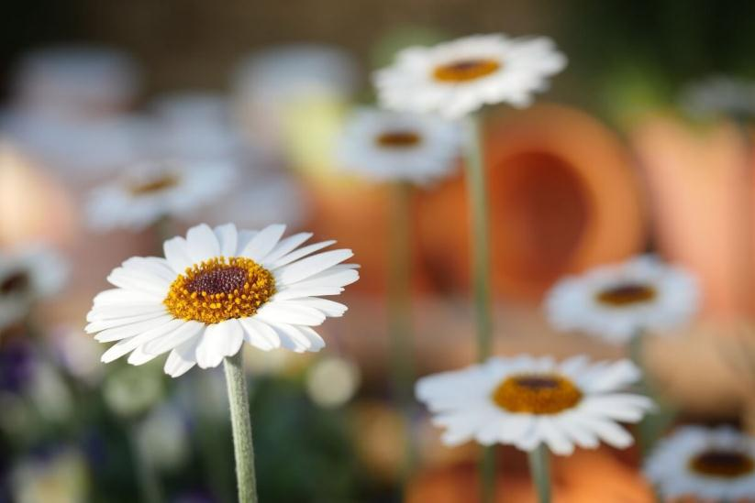
纯免费PPT即点即下载，无注册、无套路
http://gitppt.com
不信你试试（狗头）
添加标题文字
端午临中夏，时清日复长。
盐梅已佐鼎，曲糵且传觞。
事古人留迹，年深缕积长。
当轩知槿茂，向水觉芦香。
亿兆同归寿，群公共保昌。
忠贞如不替，贻厥后昆芳。

Slide 11
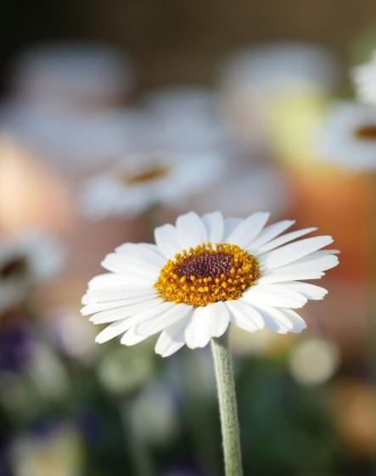

纯免费PPT即点即下载，无注册、无套路
http://gitppt.com
不信你试试（狗头）
添加标题文字
端午临中夏，时清日复长。
盐梅已佐鼎，曲糵且传觞。
事古人留迹，年深缕积长。
当轩知槿茂，向水觉芦香。
亿兆同归寿，群公共保昌。
忠贞如不替，贻厥后昆芳。

Slide 12
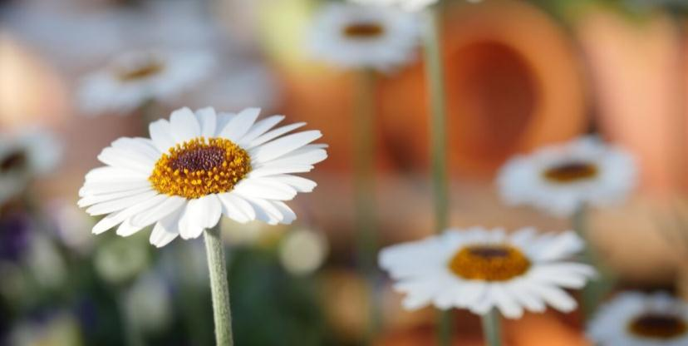
纯免费PPT即点即下载，无注册、无套路
http://gitppt.com
不信你试试（狗头）
添加标题文字
端午临中夏，时清日复长。盐梅已佐鼎，曲糵且传觞。
事古人留迹，年深缕积长。当轩知槿茂，向水觉芦香。
亿兆同归寿，群公共保昌。忠贞如不替，贻厥后昆芳。
端午临中夏，时清日复长。
盐梅已佐鼎，曲糵且传觞。
事古人留迹，年深缕积长。
当轩知槿茂，向水觉芦香。

Slide 13
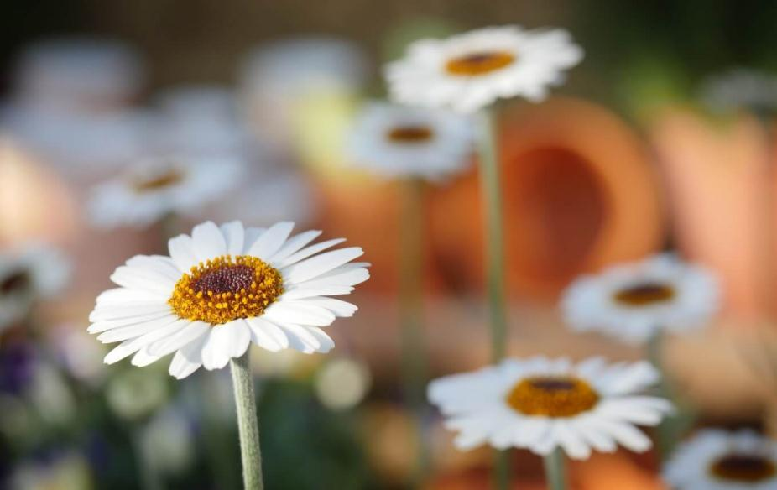
纯免费PPT即点即下载，无注册、无套路
http://gitppt.com
不信你试试（狗头）
添加标题文字
端午临中夏，时清日复长。
盐梅已佐鼎，曲糵且传觞。
事古人留迹，年深缕积长。
当轩知槿茂，向水觉芦香。
端午临中夏，时清日复长。
盐梅已佐鼎，曲糵且传觞。
事古人留迹，年深缕积长。
当轩知槿茂，向水觉芦香。

Slide 14
纯免费PPT即点即下载，无注册、无套路
http://gitppt.com
不信你试试（狗头）
第三篇 请输入标题文字

Slide 15
纯免费PPT即点即下载，无注册、无套路
http://gitppt.com
不信你试试（狗头）
添加标题文字
端午临中夏，时清日复长。
盐梅已佐鼎，曲糵且传觞。
事古人留迹，年深缕积长。
当轩知槿茂，向水觉芦香。
端午临中夏，时清日复长。
盐梅已佐鼎，曲糵且传觞。
事古人留迹，年深缕积长。
当轩知槿茂，向水觉芦香。

Slide 16
纯免费PPT即点即下载，无注册、无套路
http://gitppt.com
不信你试试（狗头）
添加标题文字
添加标题文字
端午临中夏，时清日复长。盐梅已佐鼎，曲糵且传觞。
事古人留迹，年深缕积长。
端午临中夏，时清日复长。盐梅已佐鼎，曲糵且传觞。
事古人留迹，年深缕积长。
添加标题文字
添加标题文字
端午临中夏，时清日复长。盐梅已佐鼎，曲糵且传觞。
事古人留迹，年深缕积长。
端午临中夏，时清日复长。盐梅已佐鼎，曲糵且传觞。
事古人留迹，年深缕积长。

Slide 17


纯免费PPT即点即下载，无注册、无套路
http://gitppt.com
不信你试试（狗头）
端午临中夏，时清日复长。
盐梅已佐鼎，曲糵且传觞。
事古人留迹，年深缕积长。
当轩知槿茂，向水觉芦香。
端午临中夏，时清日复长。
盐梅已佐鼎，曲糵且传觞。
事古人留迹，年深缕积长。
当轩知槿茂，向水觉芦香。
端午临中夏，时清日复长。
盐梅已佐鼎，曲糵且传觞。
事古人留迹，年深缕积长。
当轩知槿茂，向水觉芦香。
端午临中夏，时清日复长。
盐梅已佐鼎，曲糵且传觞。
事古人留迹，年深缕积长。
当轩知槿茂，向水觉芦香。

Slide 18
纯免费PPT即点即下载，无注册、无套路
http://gitppt.com
不信你试试（狗头）
添加标题文字
端午临中夏，时清日复长。盐梅已佐鼎，曲糵且传觞。
事古人留迹，年深缕积长。
端午临中夏，时清日复长。盐梅已佐鼎，曲糵且传觞。
事古人留迹，年深缕积长。
端午临中夏，时清日复长。
盐梅已佐鼎，曲糵且传觞。
事古人留迹，年深缕积长。
当轩知槿茂，向水觉芦香。

Slide 19
纯免费PPT即点即下载，无注册、无套路
http://gitppt.com
不信你试试（狗头）
端午临中夏，时清日复长。盐梅已佐鼎，曲糵且传觞。
事古人留迹，年深缕积长。当轩知槿茂，向水觉芦香。
亿兆同归寿，群公共保昌。忠贞如不替，贻厥后昆芳。

Slide 20
纯免费PPT即点即下载，无注册、无套路
http://gitppt.com
不信你试试（狗头）
第四篇 请输入标题文字

Slide 21

纯免费PPT即点即下载，无注册、无套路
http://gitppt.com
不信你试试（狗头）
添加标题文字
· 输入正文文字输入正文文字输入正文文字
· 输入正文文字输入正文文字输入正文文字
添加标题文字
· 输入正文文字输入正文文字输入正文文字
· 输入正文文字输入正文文字输入正文文字

Slide 22
纯免费PPT即点即下载，无注册、无套路
http://gitppt.com
不信你试试（狗头）
添加标题文字
· 输入正文文字输入正文文字输入正文文字
· 输入正文文字输入正文文字输入正文文字
添加标题文字
· 输入正文文字输入正文文字输入正文文字
· 输入正文文字输入正文文字输入正文文字

Slide 23
纯免费PPT即点即下载，无注册、无套路
http://gitppt.com
不信你试试（狗头）
添加标题文字
添加标题文字
端午临中夏，时清日复长。
盐梅已佐鼎，曲糵且传觞。
事古人留迹，年深缕积长。
当轩知槿茂，向水觉芦香。
亿兆同归寿，群公共保昌。
忠贞如不替，贻厥后昆芳。
端午临中夏，时清日复长。
盐梅已佐鼎，曲糵且传觞。
事古人留迹，年深缕积长。
当轩知槿茂，向水觉芦香。
亿兆同归寿，群公共保昌。
忠贞如不替，贻厥后昆芳。

Slide 24
纯免费PPT即点即下载，无注册、无套路
http://gitppt.com
不信你试试（狗头）

